Slide 1
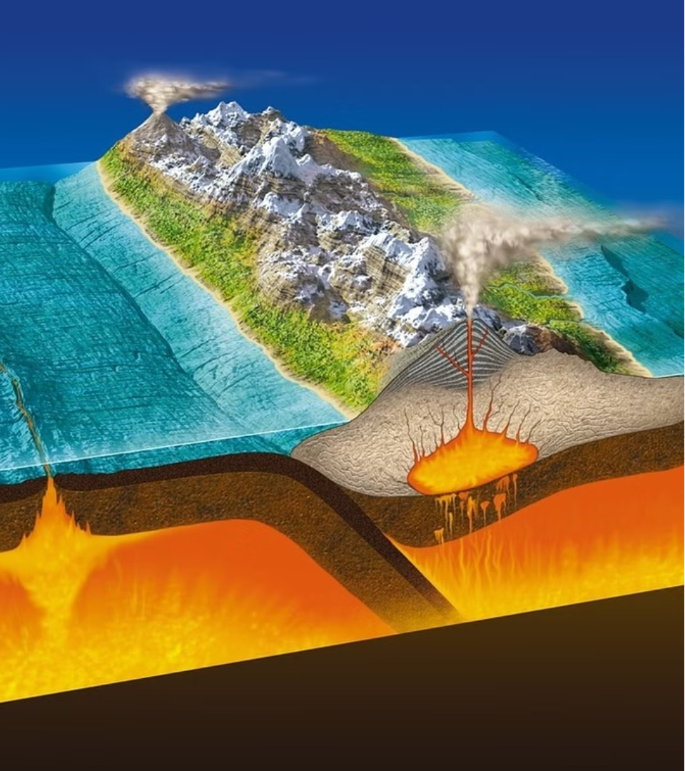
newUROKI.net
Литосфера и человек
Литосфера - это твердая оболочка Земли, состоящая из земной коры и верхней части мантии. Она играет жизненно важную роль для существования и развития человеческой цивилизации. В этой презентации мы рассмотрим значение литосферы, ее ресурсы, влияние человека на нее, а также меры по ее охране.
Презентация для урока географии в 5 классе по теме: "Литосфера и человек"
«Новые УРОКИ» newUROKI.net
Всё для учителя – всё бесплатно!

Slide 2
newUROKI.net
Значение литосферы для жизни на Земле
Основа для жизни
Источник ресурсов
Влияние на климат
Литосфера обеспечивает твердую основу для жизни на Земле. Она дает нам место для поселений, строительства, сельского хозяйства и добычи ресурсов.
Недра литосферы содержат большое разнообразие полезных ископаемых, таких как уголь, нефть, газ, металлы и минералы, которые имеют ключевое значение для развития цивилизации.
Литосфера взаимодействует с атмосферой и гидросферой, влияя на климат и погодные условия на планете. Она является важным звеном в глобальном круговороте веществ.

Slide 3
newUROKI.net
Ресурсы литосферы и их роль для человека
Энергетические ресурсы
Минеральные ресурсы
Почвенные ресурсы
Литосфера обеспечивает формирование плодородных почв, которые являются основой сельского хозяйства и производства продовольствия для человечества. Почвы содержат питательные вещества и минералы, необходимые для роста растений.
Литосфера содержит огромные запасы ископаемого топлива, таких как нефть, газ и уголь. Эти энергетические ресурсы обеспечивают основную часть мировой энергетики и играют ключевую роль в развитии промышленности и транспорта.
Недра литосферы богаты разнообразными металлическими и неметаллическими минеральными ресурсами, которые используются в строительстве, машиностроении, производстве удобрений и многих других отраслях.

Slide 4
newUROKI.net
Влияние человека на литосферу: положительные аспекты
1
Добыча полезных ископаемых
2
Строительство
Литосфера обеспечивает материалы, необходимые для строительства зданий, дорог, мостов и другой инфраструктуры, создаваемой человеком.
Человек активно использует ресурсы литосферы, извлекая из недр различные полезные ископаемые для нужд промышленности, энергетики и сельского хозяйства.
3
Развитие сельского хозяйства
Плодородные почвы, сформировавшиеся в литосфере, позволяют человеку выращивать сельскохозяйственные культуры и разводить животных для производства продовольствия.

Slide 5
newUROKI.net
Влияние человека на литосферу: негативные последствия
1
Разрушение ландшафтов
Интенсивная добыча полезных ископаемых, строительство и другая хозяйственная деятельность человека приводят к нарушению и деградации естественных ландшафтов литосферы.
2
Загрязнение
Промышленные и бытовые отходы, сбросы химических веществ, нефтяные разливы и другие виды загрязнения оказывают негативное воздействие на состояние литосферы.
3
Эрозия и опустынивание
Неправильное использование земель, вырубка лесов, интенсивное сельское хозяйство и другие виды деятельности человека ускоряют процессы эрозии и опустынивания почв.

Slide 6
newUROKI.net
Меры по охране литосферы
Рециклинг
Устойчивое сельское хозяйство
Лесовосстановление
Охраняемые территории
Переработка и повторное использование материалов, таких как металлы, бумага, пластик и стекло, снижают потребность в добыче новых природных ресурсов.
Посадка новых лесов и сохранение существующих помогают предотвратить деградацию земель и разрушение литосферы.
Создание национальных парков, заповедников и других охраняемых зон позволяет сохранить уникальные ландшафты и экосистемы литосферы.
Внедрение экологически безопасных методов земледелия, сохранение плодородия почв и борьба с эрозией помогают сберечь литосферу.

Slide 7
newUROKI.net
Роль каждого человека в сохранении литосферы
Осознание проблемы
Изменение поведения
Активная позиция
Участие в экологических акциях, поддержка природоохранных организаций и влияние на политические решения помогут защитить литосферу.
Понимание важности литосферы и ее уязвимости перед человеческой деятельностью является первым шагом к ее защите.
Каждый человек может внести свой вклад, сокращая потребление ресурсов, правильно утилизируя отходы и выбирая экологичные продукты.

Slide 8
newUROKI.net
Путь к устойчивому будущему: забота о литосфере
Рациональное использование ресурсов
Внедрение принципов "зеленой" экономики, направленных на снижение потребления и вторичную переработку материалов.
Минимизация негативного воздействия
Разработка и применение экологически безопасных технологий, контроль за загрязнением и восстановление нарушенных земель.
Сохранение биоразнообразия
Создание и расширение сети особо охраняемых природных территорий, защита уникальных ландшафтов и экосистем.
Экологическое образование
Повышение осведомленности населения о важности литосферы и формирование ответственного отношения к ее сохранению.

